Slide 1
Лекция 7 по дисциплине «Безопасность жизнедеятельности» Тема 4 Инженерные основы техники безопасности Электробезопасность
доцент, к.т.н., Трифонова Татьяна Евгеньевна

Slide 2
Электробезопасность
Электробезопасность представляет собой систему организационных и технических мероприятий и средств, обеспечивающих защиту людей от вредного и опасного воздействия электрического тока и электрической дуги.

Slide 3
Электробезопасность обеспечивается:
конструкцией электроустановок,
техническими способами и средствами защиты,
организационными и техническими мероприятиями.

Slide 4
Технические мероприятия предусматривают:
- отключение установки от источника напряжения, снятие предохранителей и другие мероприятия, обеспечивающие невозможность ошибочной подачи напряжения к месту работы;
установку знаков безопасности и ограждения остающихся под напряжением токоведущих частей, рабочих мест и др.
К организационным мероприятиям относятся:
- инструктажи и обучение безопасным методам труда, проверка знаний правил безопасности и инструкций;
- допуск к проведению работ, оформленный заполнением соответствующего наряда;
контроль работ ответственным лицом.

Slide 5
Действие электрического тока на человека
Проходя через организм человека, электрический ток вызывает:
Термическое действие тока проявляется в ожогах отдельных участков тела, нагреве кровеносных сосудов, нервов, крови и т. п.
Электролитическое действие тока проявляется в разложении крови и других органических жидкостей организма и вызывает значительные нарушения их физико-химического состава.
Биологическое действие тока проявляется как раздражение и возбуждение живых тканей организма, что сопровождается непроизвольными судорожными сокращениями мышц, в том числе легких и сердца. В результате могут возникнуть различные нарушения и даже полное прекращение деятельности органов кровообращения и дыхания.
Это многообразие действий электрического тока может привести к двум видам поражения: электрическим травмам и электрическим ударам.

Slide 6
Электрические травмы представляют собой четко выраженные местные повреждения тканей организма, вызванные воздействием электрического тока или электрической дуги.
Различают следующие электрические травмы:
Электрический ожог - самая распространенная электротравма. Ожоги бывают двух видов: токовый (или контактный) и дуговой.
Токовый ожог обусловлен прохождением тока через тело человека в результате контакта с токоведущей частью и является следствием преобразования электрической энергии в тепловую.
Дуговой ожог. При высоких напряжениях между токоведущей частью и телом человека образуется электрическая дуга (температура дуги выше 3500 °С и у нее весьма большая энергия), которая и причиняет дуговой ожог.

Slide 7
Электрические знаки - четко очерченные пятна серого или бледно-желтого цвета на поверхности кожи человека, подвергнувшейся действию тока.
Металлизация кожи - это проникновение в верхние слои кожи мельчайших частичек металла, расплавившегося под действием электрической дуги.
Электроофтальмия - поражение глаз, вызванное интенсивным излучением электрической дуги, спектр которой содержит вредные для глаз ультрафиолетовые и инфракрасные лучи.
Механические повреждения возникают в результате резких непроизвольных судорожных сокращений мышц под действием тока, проходящего через тело человека.

Slide 8
Электрический удар - это возбуждение живых тканей организма проходящим через него электрическим током, сопровождающееся непроизвольными судорожными сокращениями мышц.
В зависимости от исхода воздействия тока на организм электрические удары условно делятся на следующие четыре степени:
I - судорожное сокращение мышц;
II - судорожное сокращение мышц, потеря сознания;
III - потеря сознания и нарушение сердечной деятельности или дыхания (либо того и другого вместе);
IV - клиническая смерть, т. е. отсутствие дыхания и кровообращения.
Причинами смерти в результате поражения электрическим током могут быть: прекращение работы сердца, прекращение дыхания и электрический шок.

Slide 9
Факторы, определяющие опасность поражения электрическим током
1. Электрическое сопротивление тела человека. Тело человека является проводником электрического тока, но неоднородным по электрическому сопротивлению. Наибольшее сопротивление электрическому току оказывает кожа, поэтому сопротивление тела человека определяется главным образом сопротивлением кожи.
Сопротивление тела человека при сухой, чистой и неповрежденной коже (измеренное при напряжении 15 - 20 В) колеблется (от 3 до 100) кОм и более, а сопротивление внутренних слоев тела составляет всего 300 - 500 Ом.

Slide 10
Сопротивление тела человека не является постоянной величиной. Оно зависит от ряда факторов:
1. от состояния кожи,
2. состояния окружающей среды,
3. параметров электрической цепи и др.
Повреждение рогового слоя (порезы, царапины, ссадины) снижают сопротивление тела до 500 ‑ 700 Ом, что увеличивает опасность поражения человека током.
Такое же влияние оказывает увлажнение кожи водой или потом.
Загрязнения кожи вредными веществами, хорошо проводящими электрический ток (пыль, окалина), приводит к снижению ее сопротивления.
Повышенная температура, вызывающей усиленное потовыделение, усугубляет опасность поражения человека током.
На сопротивление тела оказывает влияние площадь контактов, место касания, так как сопротивление кожи неодинаково на разных участках тела.

Slide 11
2. Величина тока и напряжения. Основным фактором, обусловливающим исход поражения электрическим током, является сила тока, проходящего через тело человека. С увеличением тока сопротивление тела человека падает, так как при этом усиливается местный нагрев кожи, что приводит к расширению ее сосудов. Напряжение, приложенное к телу человека, также влияет на исход поражения, поскольку оно определяет значение тока, проходящего через человека.
Вид тока | Величина тока, мА
 | переменный | постоянный
Ощутимый ток - электрический ток, вызывающий при прохождении через организм ощутимые раздражения | 0,6‑1,5 | 5‑7
Неотпускающий ток - электрический ток, вызывающий при прохождении через человека непреодолимые судорожные сокращения мышц руки, в которой зажат проводник. | 10 15 | 50‑60
Фибрилляционный ток электрический ток, вызывающий при прохождении через организм фибрилляцию сердца. | 100 | 300
Мгновенная остановка сердца наступает при силе тока, равной 5 А.

Slide 12
3. Род и частота электрического тока. Постоянный ток примерно в 4-5 раз безопаснее переменного. Это вытекает из сопоставления пороговых ощутимых токов. Это положение справедливо лишь для напряжений до 250 - 300 В.
Важное значение имеет частота тока. С увеличением частоты переменного тока полное сопротивление тела уменьшается, что также приводит к увеличению тока, проходящего через человека, а следовательно повышается опасность поражения.

Slide 13
4. Продолжительность воздействия электрического тока оказывает влияние на исход поражения. Длительное действие тока приводит к тяжелым, а иногда смертельным поражениям.
При длительном воздействии безопасным считается тока силой 1 мА, при продолжительности до 30 с – ток силой 6 мА.

Slide 14
5. Путь прохождения тока через тело человека играет также существенную роль в исходе поражения, так как ток может пройти через жизненно важные органы: сердце, легкие, головной мозг и др. Пути тока в теле человека называются также петлями тока. Наиболее часто встречающиеся петли тока: рука ‑ рука, рука ‑ ноги, и нога ‑ нога.
Путь тока | Частота возникновения пути тока, % | Доля людей, терявших сознание при прохождении тока, %
Рука ‑ рука | 40 | 83
Правая рука ‑ ноги | 20 | 87
Левая рука ‑ ноги | 17 | 80
Нога ‑ нога | 6 | 15
Голова ‑ ноги | 5 | 88
Голова ‑ руки | 4 | 92
Прочие | 8 | 65

Slide 15
6. Индивидуальные свойства человека. Установлено, что физически здоровые и крепкие люди легче переносят электрические удары.
Повышенной восприимчивостью к электрическому току отличаются лица, страдающие болезнями кожи, сердечно-сосудистой системы, органов внутренней секреции, легких, нервными болезнями и др.

Slide 16
7. Условия внешней среды. Состояние окружающей воздушной среды и окружающая обстановка могут существенным образом влиять на опасность поражения током:
сырость, токопроводящая пыль, едкие пары и газы, разрушающе действующие на изоляцию электроустановок
высокая температура окружающего воздуха, понижают электрическое сопротивление тела человека,
токопроводящие полы и близко расположенные к электрооборудованию металлические конструкции, имеющие связь с землей, усугубляют воздействие тока на человека.

Slide 17
В зависимости от наличия перечисленных условий «Правилами устройства электроустановок» (ПУЭ) все помещения по опасности поражения людей электрическим током разделены на 4 класса:
1. Помещения без повышенной опасности характеризуются отсутствием условий, создающих повышенную или особую опасность.
2. Помещения с повышенной опасностью характеризуются наличием в них одного из следующих условий, создающих повышенную опасность:
а) сырости (относительная влажность воздуха длительно превышает 75%) или токопроводящей пыли;
б) токопроводящих полов (металлические, земляные, железобетонные, кирпичные и др.);
в) высокой температуры (выше +35 °С);
г) возможности одновременного прикосновения человека к имеющим соединения с землей металлоконструкциям зданий, технологическим аппаратам, механизмам и т. п., с одной стороны, и к металлическим корпусам электрооборудования ‑ с другой.

Slide 18
3. Особо опасные помещения характеризуются наличием одного из следующих условий, создающих особую опасность:
а) особой сырости (относительная влажность воздуха близка к 100%: потолок, стены, пол и предметы в помещении покрыты влагой);
б) химически активной или органической среды (разрушающей изоляцию и токоведущие части электрооборудования);
в) одновременно двух или более условий повышенной опасности (п. 2).
4. Территории размещения наружных электроустановок. По опасности поражения людей электрическим током эти территории приравниваются к особо опасным помещениям.

Slide 19
Анализ условий поражения электрическим током
Все случаи поражения человека током в результате электрического удара возможны лишь при замыкании электрической цепи через тело человека.
Напряжение между двумя точками цепи тока, которых одновременно касается человек, называется напряжением прикосновения.
Опасность такого прикосновения, оцениваемая значением тока, проходящего через тело человека, или же напряжением прикосновения, зависит от ряда факторов:
1. схемы замыкания цепи тока через тело человека,
2. напряжения сети,
3. схемы самой сети,
4 . ее нейтрали (т. е. заземлена или изолирована нейтраль),
5. степени изоляции токоведущих частей от земли и т д.

Slide 20
Наиболее типичны два случая замыкания цепи тока через тело человека:
когда человек касается одновременно двух проводов,
и когда он касается лишь одного провода.
Во втором случае предполагается наличие электрической связи между сетью и землей (несовершенство изоляции проводов относительно земли, замыкание провода на землю в результате какой-либо неисправности и др.).
Применительно к сетям переменного тока первую схему обычно называют двухфазным прикосновением, а вторую ‑ однофазным.
Двухфазное прикосновение
Однофазное прикосновение

Slide 21
Двухфазное прикосновение более опасно, поскольку к телу человека прикладывается наибольшее в данной сети напряжение ‑ линейное и поэтому через человека пойдет больший ток.
Однофазное прикосновение происходит во много раз чаше, чем двухфазное, но оно менее опасно, поскольку напряжение, под которым оказывается человек меньше линейного в 1,73 раза. Соответственно меньше оказывается и ток, проходящий через человека.

Slide 22
Основные причины поражения электрическим током
1. Случайное прикосновение к токоведущим частям, находящимся под напряжением в результате:
- ошибочных действий при проведении работ;
неисправности защитных средств, которыми пострадавший касался токоведущих частей и др.
2. Появление напряжения на металлических конструктивных частях электрооборудования в результате:
- повреждения изоляции токоведущих частей; замыкания фазы сети на землю;
падения провода (находящегося под напряжением) на конструктивные части электрооборудования и др.
3. Появление напряжения на отключенных токоведущих частях в результате:
- ошибочного включения отключенной установки; замыкания между отключенными и находящимися под напряжением токоведущими частями;
разряда молнии в электроустановку и др.
4. Возникновение напряжения шага на участке земли, где находится человек, в результате:
- замыкания фазы на землю;
- выноса потенциала протяженным токопроводящим предметом (трубопроводом, железнодорожными рельсами);
- неисправностей в устройстве защитного заземления и др.

Slide 23
Напряжением шага (шаговым напряжением) называется напряжение между точками земли, обусловленное растеканием тока замыкания на землю при одновременном касании их ногами человека.
Наибольший электрический потенциал будет в месте соприкосновения проводника с землей. По мере удаления от этого места потенциал поверхности грунта уменьшается, так как сечение проводника (почвы) увеличивается пропорционально квадрату радиуса, и на расстоянии, примерно равном 20 м, может быть принято равным нулю.

Slide 24
Технические способы и средства защиты
1. Защитное заземление. Это – преднамеренное электрическое соединение с землей или ее эквивалентом металлических нетоковедущих частей, которые могут оказаться под напряжением при замыкании на корпус и по другим причинам.
Принцип действия защитного заземления ‑ снижение напряжения между корпусом, оказавшимся под напряжением, и землей до безопасного значения.

Slide 25
2. Зануление. Это – преднамеренное электрическое соединение с нулевым защитным проводником металлических нетоковедущих частей, которые могут оказаться под напряжением вследствие замыкания на корпус и по другим причинам.
Принцип действия зануления ‑ превращение замыкания на корпус в однофазное короткое замыкание с целью вызвать большой ток, способный обеспечить срабатывание защиты и тем самым автоматически отключить поврежденную установку от питающей сети.

Slide 26
3. Защитное отключение. Это – быстродействующая защита, обеспечивающая автоматическое отключение электроустановки при возникновении в ней опасности поражения током.
При применении этого вида защиты безопасность обеспечивается быстродействующим (0,1‑0,2 с) отключением аварийного участка или всей сети.

Slide 27
4. Выравнивание потенциала. Это метод снижения напряжения прикосновения и шага между точками электрической цепи, к которым возможно одновременное прикосновение или на которых может одновременно стоять человек.
Для выравнивания потенциала в землю укладывают стальные полосы в виде сетки по всей площади, занятой оборудованием.

Slide 28
5. Малое напряжение ‑ это номинальное напряжение не более 42 В, применяемое для уменьшения опасности поражения электрическим током.
Малые напряжения используют для питания электроинструмента, светильников стационарного освещения, переносных ламп в помещениях с повышенной опасностью или особо опасных и других случаях.
6. Изоляция токоведущих частей. Исправность изоляции ‑ основное условие, обеспечивающее безопасность эксплуатации и надежность электроснабжения электроустановок.
Для изоляции токоведущих частей электроустановок применяют несколько видов изоляции: рабочую, дополнительную, двойную и усиленную.

Slide 29
7. Электрическое разделение сетей - разделение сети на отдельные электрически не связанные между собой участки с помощью разделяющего трансформатора.

Slide 30
8. Оградительные устройства применяют, чтобы исключить случайные прикосновения к токоведущим частям электроустановок. Ограждение токоведущих частей предусматривается конструкцией электрооборудования.
Оголенные провода и шины, а также приборы, аппараты, распределительные щиты, имеющие незащищенные и доступные для прикосновения токоведущие части, помещают в специальные ящики, шкафы, камеры и другие устройства, закрывающиеся сплошными или сетчатыми ограждениями.

Slide 31
9. Предупредительная сигнализация, блокировка, знаки безопасности.
Блокировочные устройства надежно исключают возможность случайного прикосновения к находящимся под напряжением частям. Использование блокировки обеспечивает автоматическое снятие напряжения со всех элементов установки.
Предупредительную сигнализацию широко используют в сочетании с другими мерами защиты. Сигнализацию выполняют световой или звуковой.
Знаки безопасности, а также предупредительные плакаты.

Slide 32
10. Электрозащитные средства - переносимые и перевозимые изделия, служащие для защиты людей, обслуживающих электроустановки, от поражения электрическим током, воздействия электрической дуги и электромагнитного поля.
По назначению защитные средства условно делят на изолирующие, ограждающие и вспомогательные.
1. Изолирующие защитные средства служат для изоляции человека от токоведущих частей и от земли и делятся на основные и дополнительные.
а) Основные изолирующие защитные средства (оперативные штанги и токоизмерительные клещи, диэлектрические перчатки, инструмент с изолирующими ручками и указатели напряжения).
б) Дополнительные изолирующие защитные средства (диэлектрические галоши, коврики, а также изолирующие подставки).
2. Ограждающие защитные средства - различные переносные ограждения.
3.Вспомогательные защитные средства (предохранительные пояса, страхующие канаты, монтерские когти, защитные очки, респираторы, противогазы, брезентовые рукавицы, противошумные наушники, шлемы).

Slide 33
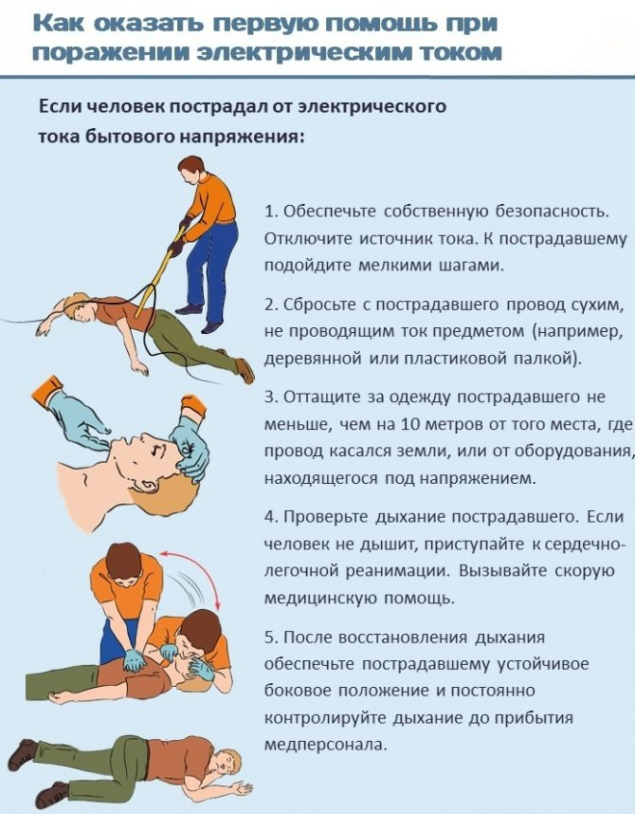
Первая помощь при поражении электрическим током
Первая помощь при несчастных случаях, вызванных поражением электрическим током, состоит из двух этапов:
1. освобождение пострадавшего от действия тока
2. оказание ему первой помощи.
1. Освобождение пострадавшего от действия тока. Первым действием должно быть быстрое отключение той части установки, к которой прикасается пострадавший. Если быстро отключить установку нельзя, надо отделить пострадавшего от токоведущих частей.
Для отделения пострадавшего от токоведущих частей следует воспользоваться сухой палкой, доской, веревкой, одеждой пострадавшего или другим сухим предметом.

Slide 34
2. Способы оказания первой помощи. Необходимо немедленно уложить пострадавшего на спину на твердую поверхность, проверить наличие у него дыхания и пульса, выяснить состояние зрачка - узкий или расширенный. Затем начать оказание помощи пострадавшему:
- если пострадавший находится в сознании, но до этого был в обмороке или продолжительное время находился под током, его следует удобно уложить на подстилку, накрыть чем-нибудь (одеждой) и до прибытия врача обеспечить полный покой, непрерывно наблюдая за дыханием и пульсом;
- если сознание отсутствует, но сохранились пульс и дыхание, нужно ровно и удобно уложить пострадавшего на подстилку, расстегнуть пояс и одежду, обеспечить приток свежего воздуха и полный покой; давать пострадавшему нюхать нашатырный спирт и обрызгивать его водой;
- если пострадавший плохо дышит (резко, судорожно), делать искусственное дыхание и наружный массаж сердца;
- если отсутствуют признаки жизни (дыхание, сердцебиение, пульс), нельзя считать пострадавшего мертвым, так как смерть часто бывает лишь кажущейся. В этом случае также надо делать искусственное дыхание и массаж сердца. Заключение о смерти пострадавшего может сделать только врач.

Slide 35
Первая помощь при ожогах. При тяжелых ожогах надо осторожно снять с пострадавшего одежду и обувь (лучше разрезать их).
Ожоговая рана при загрязнении начинает гноиться и долго не заживает. Поэтому нельзя касаться руками обожженного участка кожи или смазывать его какими-либо мазями, маслами, вазелином или раствором.
Обожженную поверхность следует перевязать также, как любую рану (только без обработки), покрыть стерильным материалом, сверху положить слой ваты и все закрепить бинтом. После этого пострадавшего следует направить в лечебное учреждение.

Slide 36
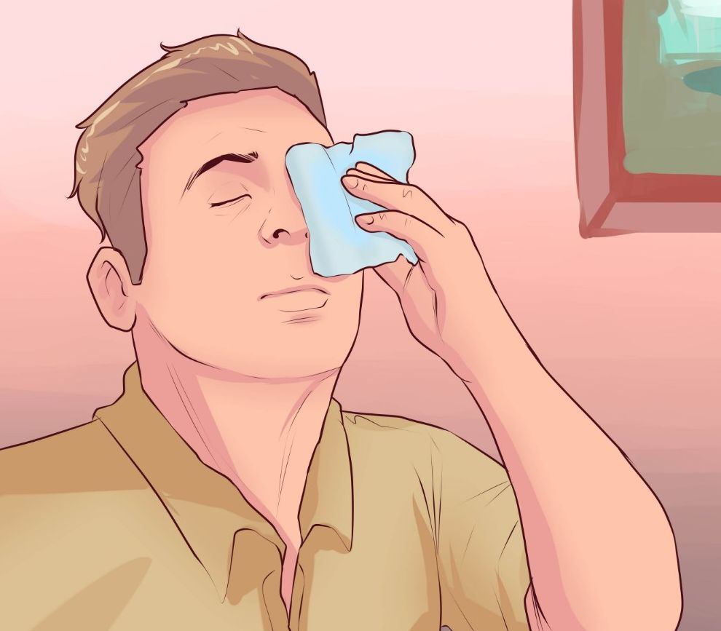
При ожогах глаз следует сделать пострадавшему холодные примочки из раствора борной кислоты и немедленно отправить его к врачу.

